Slide 1
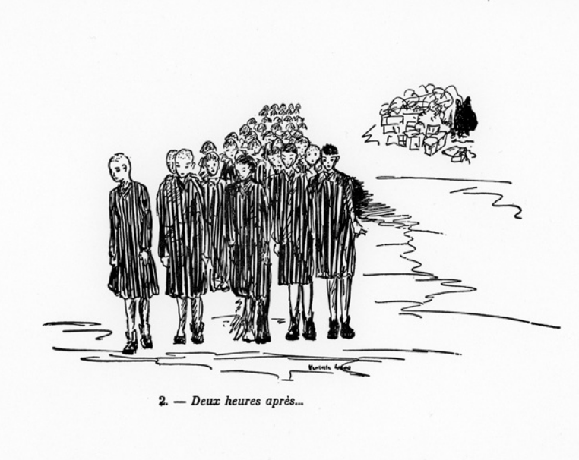
L’arte e la shoah
Violette Lecoq

Slide 2
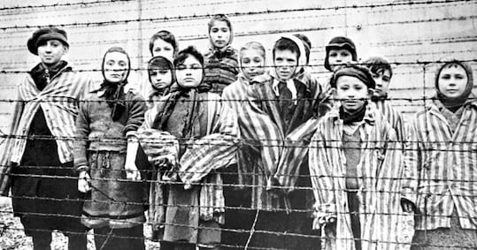
CHE COS’è LA SHOAH
Shoah si può tradurre con la parola OLOCAUSTO.
L’olocausto è stato lo sterminio di tutte le persone che le autorità della Germania nazista e dei loro alleati consideravano «indesiderabili»; tra queste persone, in particolare, i nazisti uccisero circa 6 milioni di Ebrei.

Slide 3
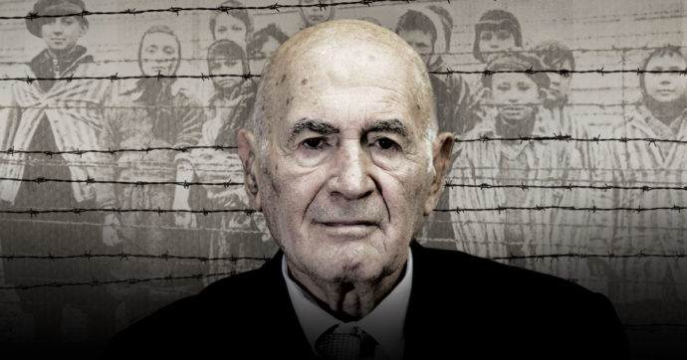
La testimonianza di Sami Modiano
Sami Modiano è un sopravvissuto al campo di sterminio di Auschwitz-Birkenau.
Quando faceva la terza elementare venne espulso dalla sua scuola perché era ebreo; a 13 anni venne portato nel campo di sterminio di Auschwitz-Birkenau.
Dei 776 bambini ebrei italiani di età inferiore ai 14 anni che furono deportati nei campi di sterminio, Sami è tra i soli 25 sopravvissuti.

Slide 4

La testimonianza di Sami Modiano
Ora ha quasi 94 anni e continua a dedicare parte della sua vita a raccontare ai giovani l’orrore della SHOAH, affinché essi siano pronti a lottare per non far accadere più niente del genere.
Ascoltiamo cosa disse nel 2020 ad un gruppo di giovanissimi studenti con lui in visita ad Aushwitz.

Slide 5
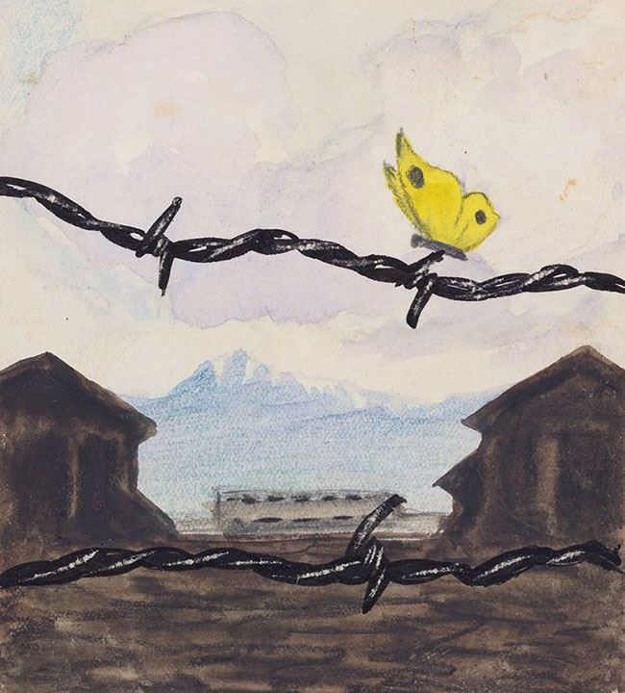
L’arte e la shoah
Molti artisti che hanno vissuto il dramma della persecuzione o della deportazione, attraverso le loro opere hanno lasciato testimonianza di quegli orrori.
Questo è un acquerello di Karl Robert Bodek e Kurt Conrad Löw. Si intitola «Una primavera» (One Spring), 1941.
I due pittori e amici lo dipinsero insieme mentre erano rinchiusi nel campo di concentramento di Gurs.
La farfalla sul filo spinato rappresenta la rinascita, la speranza.

Slide 6


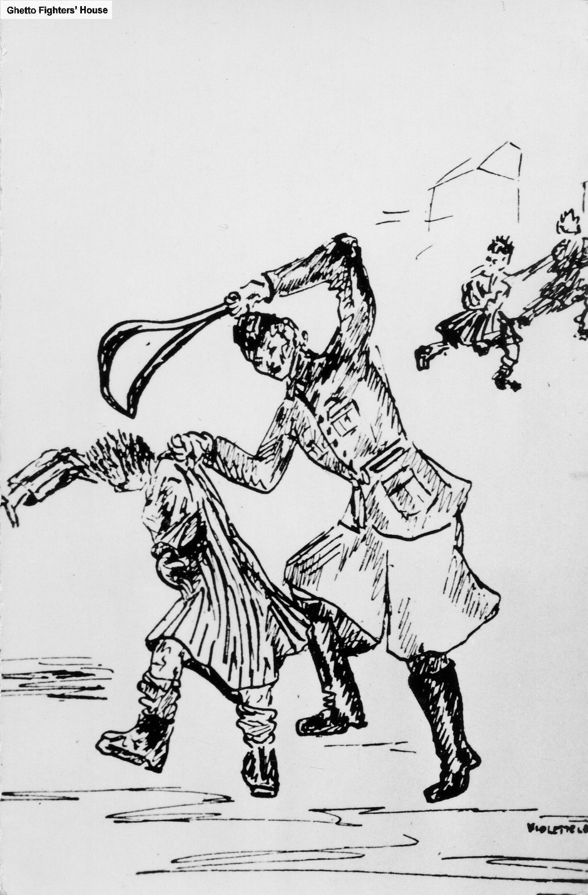
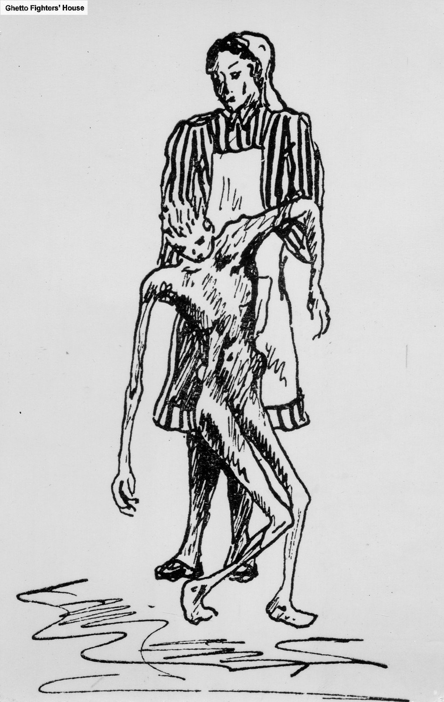
L’arte e la shoah
Questi sono disegni di Violette Lecoq.
Violette Lecoq era un'infermiera francese, illustratrice e membro della resistenza durante la seconda guerra mondiale.
È nota per i suoi disegni dal campo di concentramento di Ravensbrück, che furono usati anche come prove nei primi processi contro i funzionari di quel campo di concentramento.

Slide 7
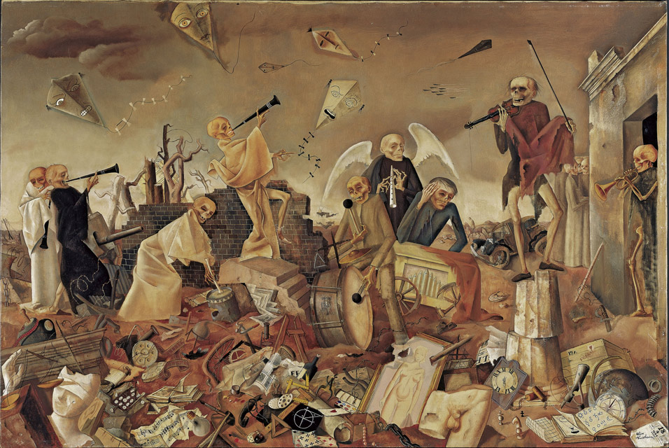
L’arte e la shoah
Questo dipinto si intitola Trionfo della Morte.
Fu fatto da Felix Nussbaum, un pittore tedesco di origine ebraica.
Egli morì nel campo di sterminio di Aushwitz insieme a sua moglie, Felka Platek, anch’essa pittrice.
Questo dipinto è un’opera allegorica.

Slide 8
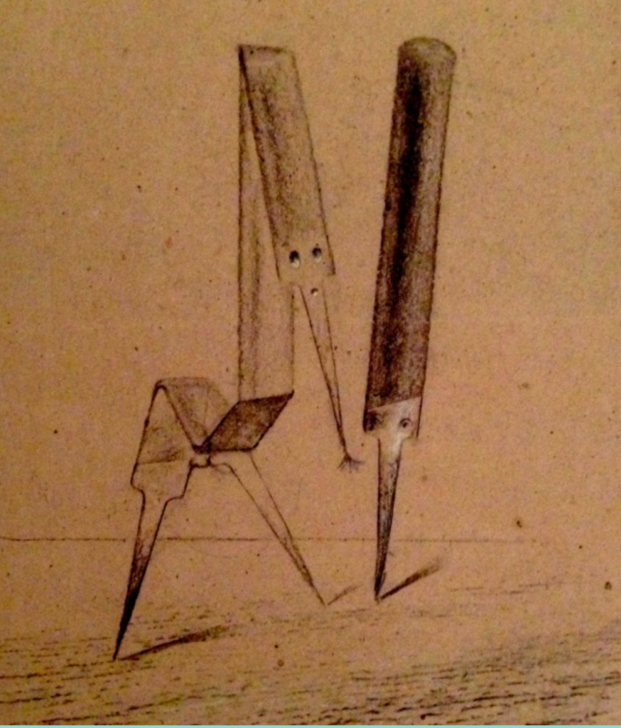
L’arte e la shoah
Anche il pittore Max Ernst fu rinchiuso in un campo di internamento, in quello francese di Millet, dove si trovavano numerosi artisti.
Lui ritrae a matita i compagni del campo come creature fatte di un assemblaggio di lime. Li chiama Les Apatrides (I senza patria). Molti tedeschi di religione ebraica, infatti, perdono la loro nazionalità, senza ottenerne un’altra, diventando apolidi.
Sono come questi strani esseri di Ernst con sguardi e gambe di uccello; ma non possono volare perché sono stati privati delle ali.

Slide 9
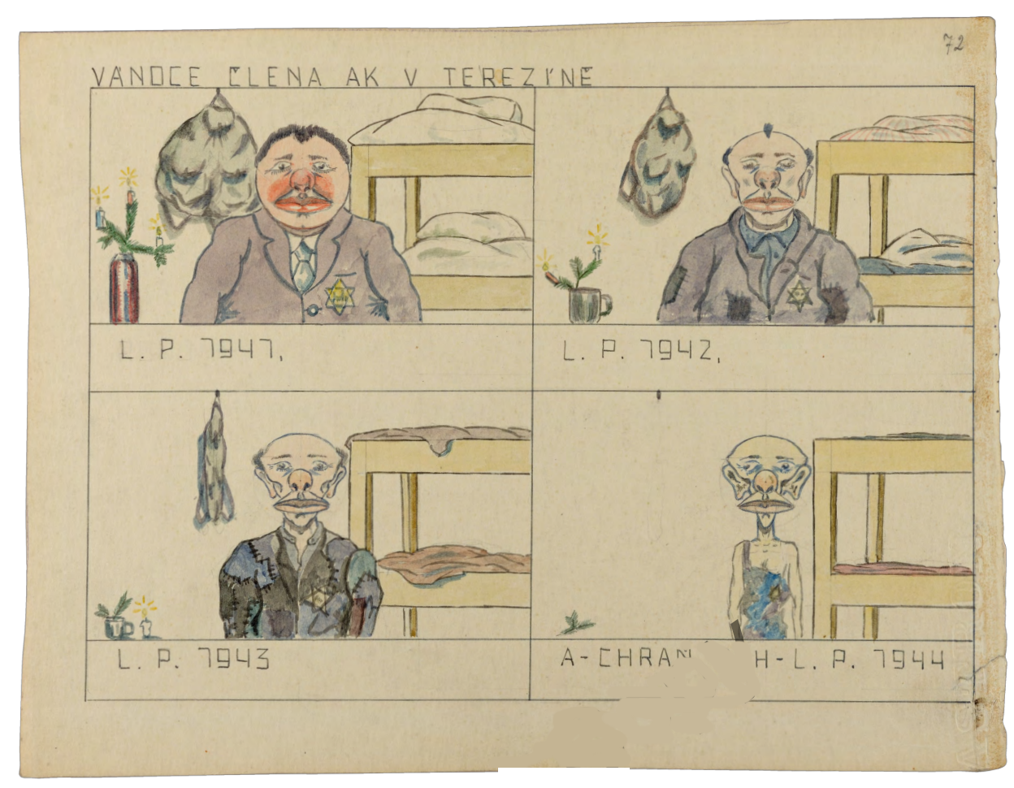
L’arte e la shoah
Pavel Fantl era un illustratore tedesco.
Anche lui fu deportato ad Auschwitz e vi troverà la morte nel gennaio 1945.
Fantl descrive in modo satirico e con la tecnica del fumetto come si trasforma un uomo in ottima salute durante 4 anni di deportazione.
Il titolo di questa tavola è, infatti, Metamorfosi, (ghetto di Theresienstadt, 1944).

Slide 10

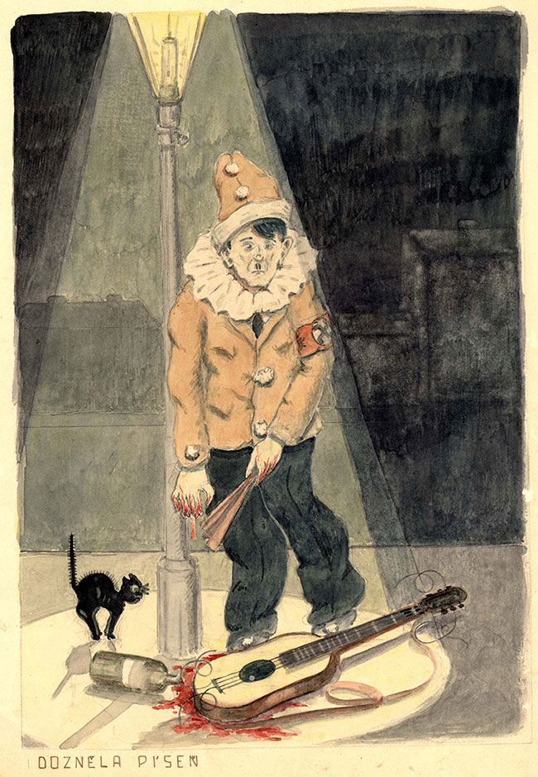
L’arte e la shoah
Sempre di Pavel Fantl è questo acquerello dal titolo «La musica è finita» del 1944.
È un ritratto sarcastico di Hitler, il quale è raffigurato come un buffone con le mani intrise di sangue, ma la cui festa sta per finire.

Slide 11
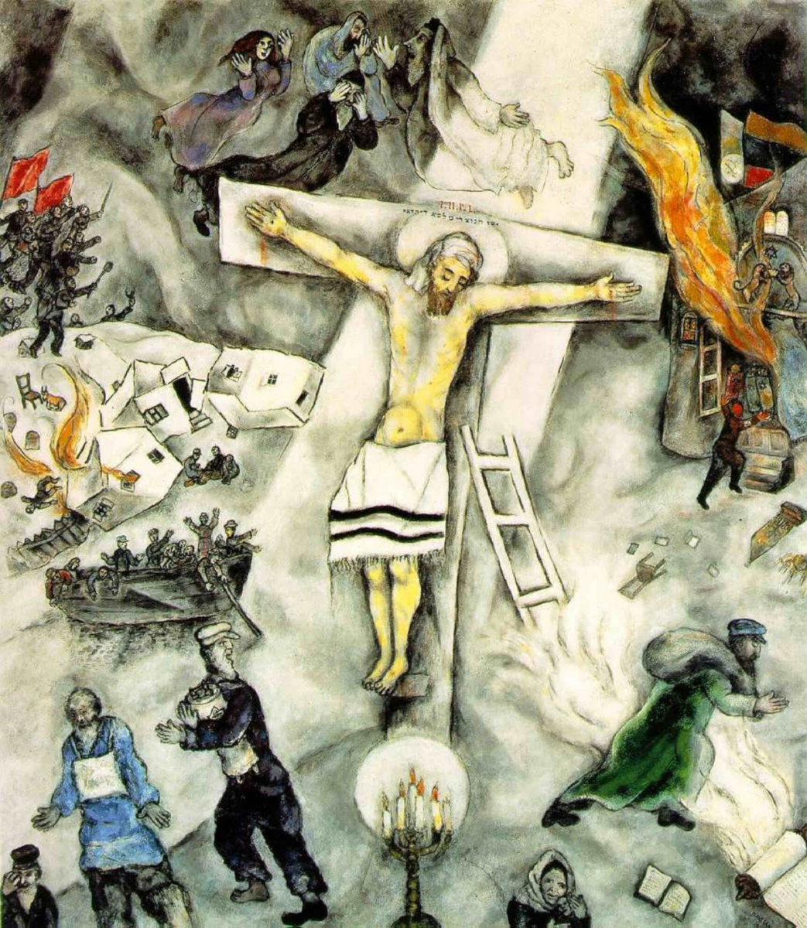
L’arte e la shoah
Questo dipinto si intitola «Crocifissione bianca» ed è opera di Marc Chagall.
Papa Francesco ha detto che è il suo quadro preferito.
Rappresenta Gesù crocifisso che ha sul corpo lo scialle da preghiera usato dagli Ebrei. Intorno a Gesù, anche lui ebreo perseguitato, si vedono scene di persecuzione fatte dai nazisti sugli Ebrei.
Anche Chagall, nato in Russia da una famiglia povera e fuggito dai progrom, era ebreo e si era salvato andando in America.

Slide 12
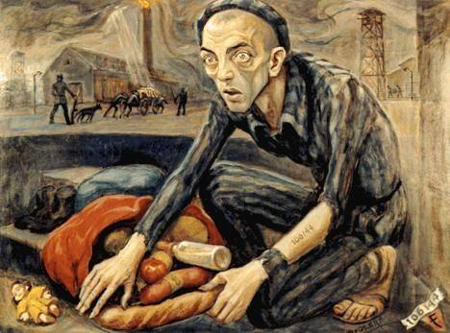
L’arte e la shoah
Questo dipinto si intitola «Il cibo dei morti per i vivi» ed è stato eseguito da David Olère.
Olère fu costretto a lavorare come illustratore per i nazisti ed è uno dei pochi sopravvissuti al campo di sterminio di Auschwitz.
In questo autoritratto Olère si raffigura in primo piano, col suo numero identificativo sul braccio. Il numero è ripetuto in basso a destra, dove di solito si mette la firma.
Lui sta raccogliendo il cibo abbandonato da chi è stato portato nelle camere a gas; poi lancerà questo cibo nel campo delle donne, per aiutarle.

Slide 13
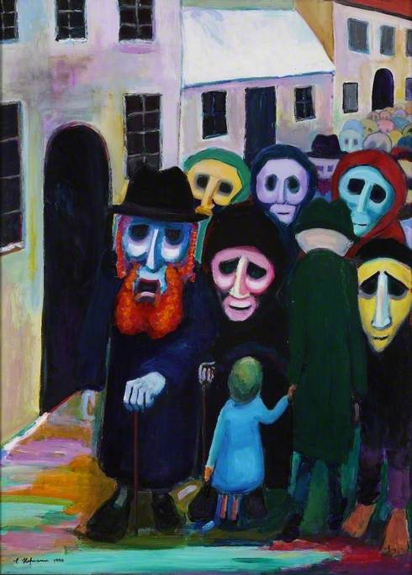
L’arte e la shoah
Edith Birkin è stata un'ebrea sopravvissuta ai campi di concentramento nazisti di Auschwitz e Bergen Belsen; dopo la liberazione è diventata un'artista e ha raccontato la tragedia dell'Olocausto attraverso le sue opere.
Questo suo quadro si intitola «Primo giorno nel ghetto».
Edith Birkin fu infatti deportata nel ghetto di Łódź, in Polonia, nel 1941 insieme alla sua famiglia, ma i suoi genitori morirono dopo breve tempo. Il ghetto di Łódź, nella Polonia occupata dalla Germania, era il secondo più grande dopo quello di Varsavia, destinato a ebrei e zingari.

Slide 14
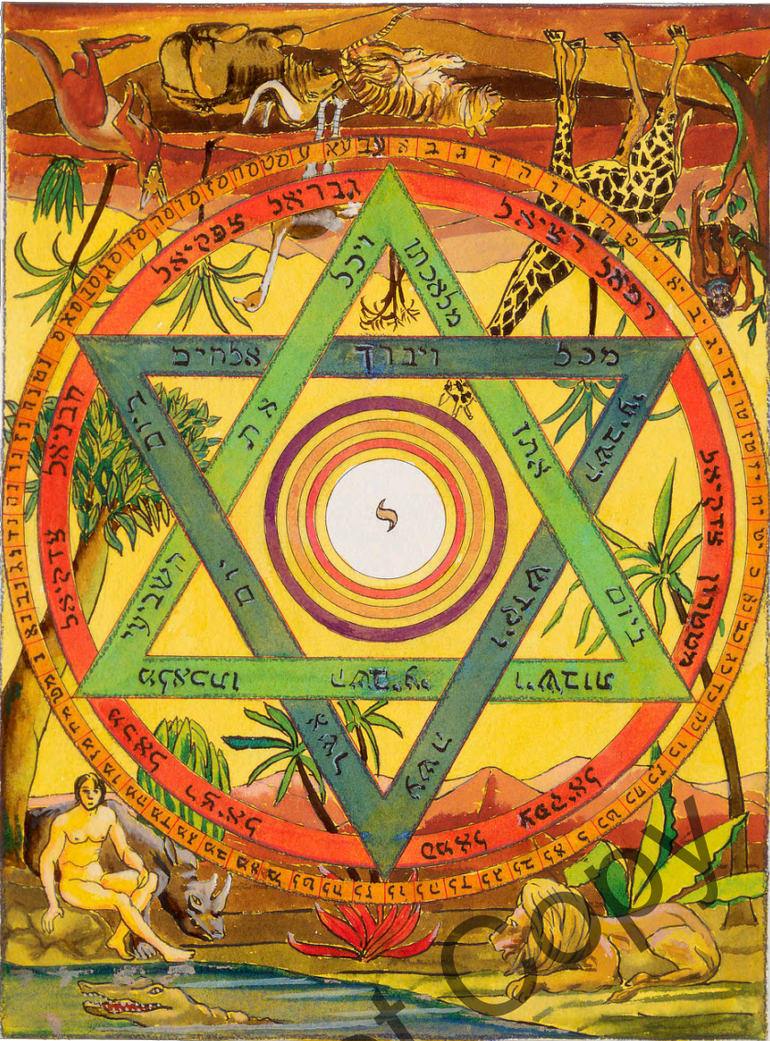
L’arte e la shoah
Carol Deutsch è stato un pittore belga di religione ebraica.
Durante la seconda guerra mondiale ha realizzato molte opere che celebrano la sua cultura ebraica con lo scopo di regalarle a sua figlia.
Questa opera si intitola «E il settimo giorno si riposò». Raffigura il settimo giorno della creazione, quando Dio ha terminato tutto il suo lavoro, e celebra uno dei principi fondamentali dell’ebraismo: osservare la santità del sabato, il giorno del riposo. Sui cerchi e sulla Stella di David ci sono scritte in tre lingue: ebraico, inglese e francese.

Slide 15
Carol Deutsch nacque ad Anversa, in Belgio, nel 1894 e morì nel 1944 nel campo di Buchenwald.
Durante il quinquennio 1930-1935, Deutsch fu presidente della Comunità ebraica di Ostenda.
Nel 1934 incontrò Felicia (Fela) Bronsztajn, una rifugiata ebrea proveniente dalla Polonia, e i due si innamorarono.
Nel 1935 egli compì un viaggio di un anno in Terra d’Israele, nel corso del quale si dedicò a dipingere paesaggi, e al suo ritorno sposò Fela.
Tra il 1942 e il 1943 la coppia si nascose in una zona rurale vicino a Bruxelles, ma nel settembre del 1943 vennero denunciati, arrestati e deportati nel campo di sterminio di Auschwitz.
Fela vi fu assassinata; Deutsch venne deportato nel campo di concentramento di Sachsenhausen e, con una marcia della morte, giunse al campo di concentramento di Buchenwald, in cui morì.
La loro figlia Ingrid venne nascosta con la nonna in casa di una famiglia cattolica nel sud del Belgio. Entrambe sono sopravvissute.
< Indietro

Slide 16
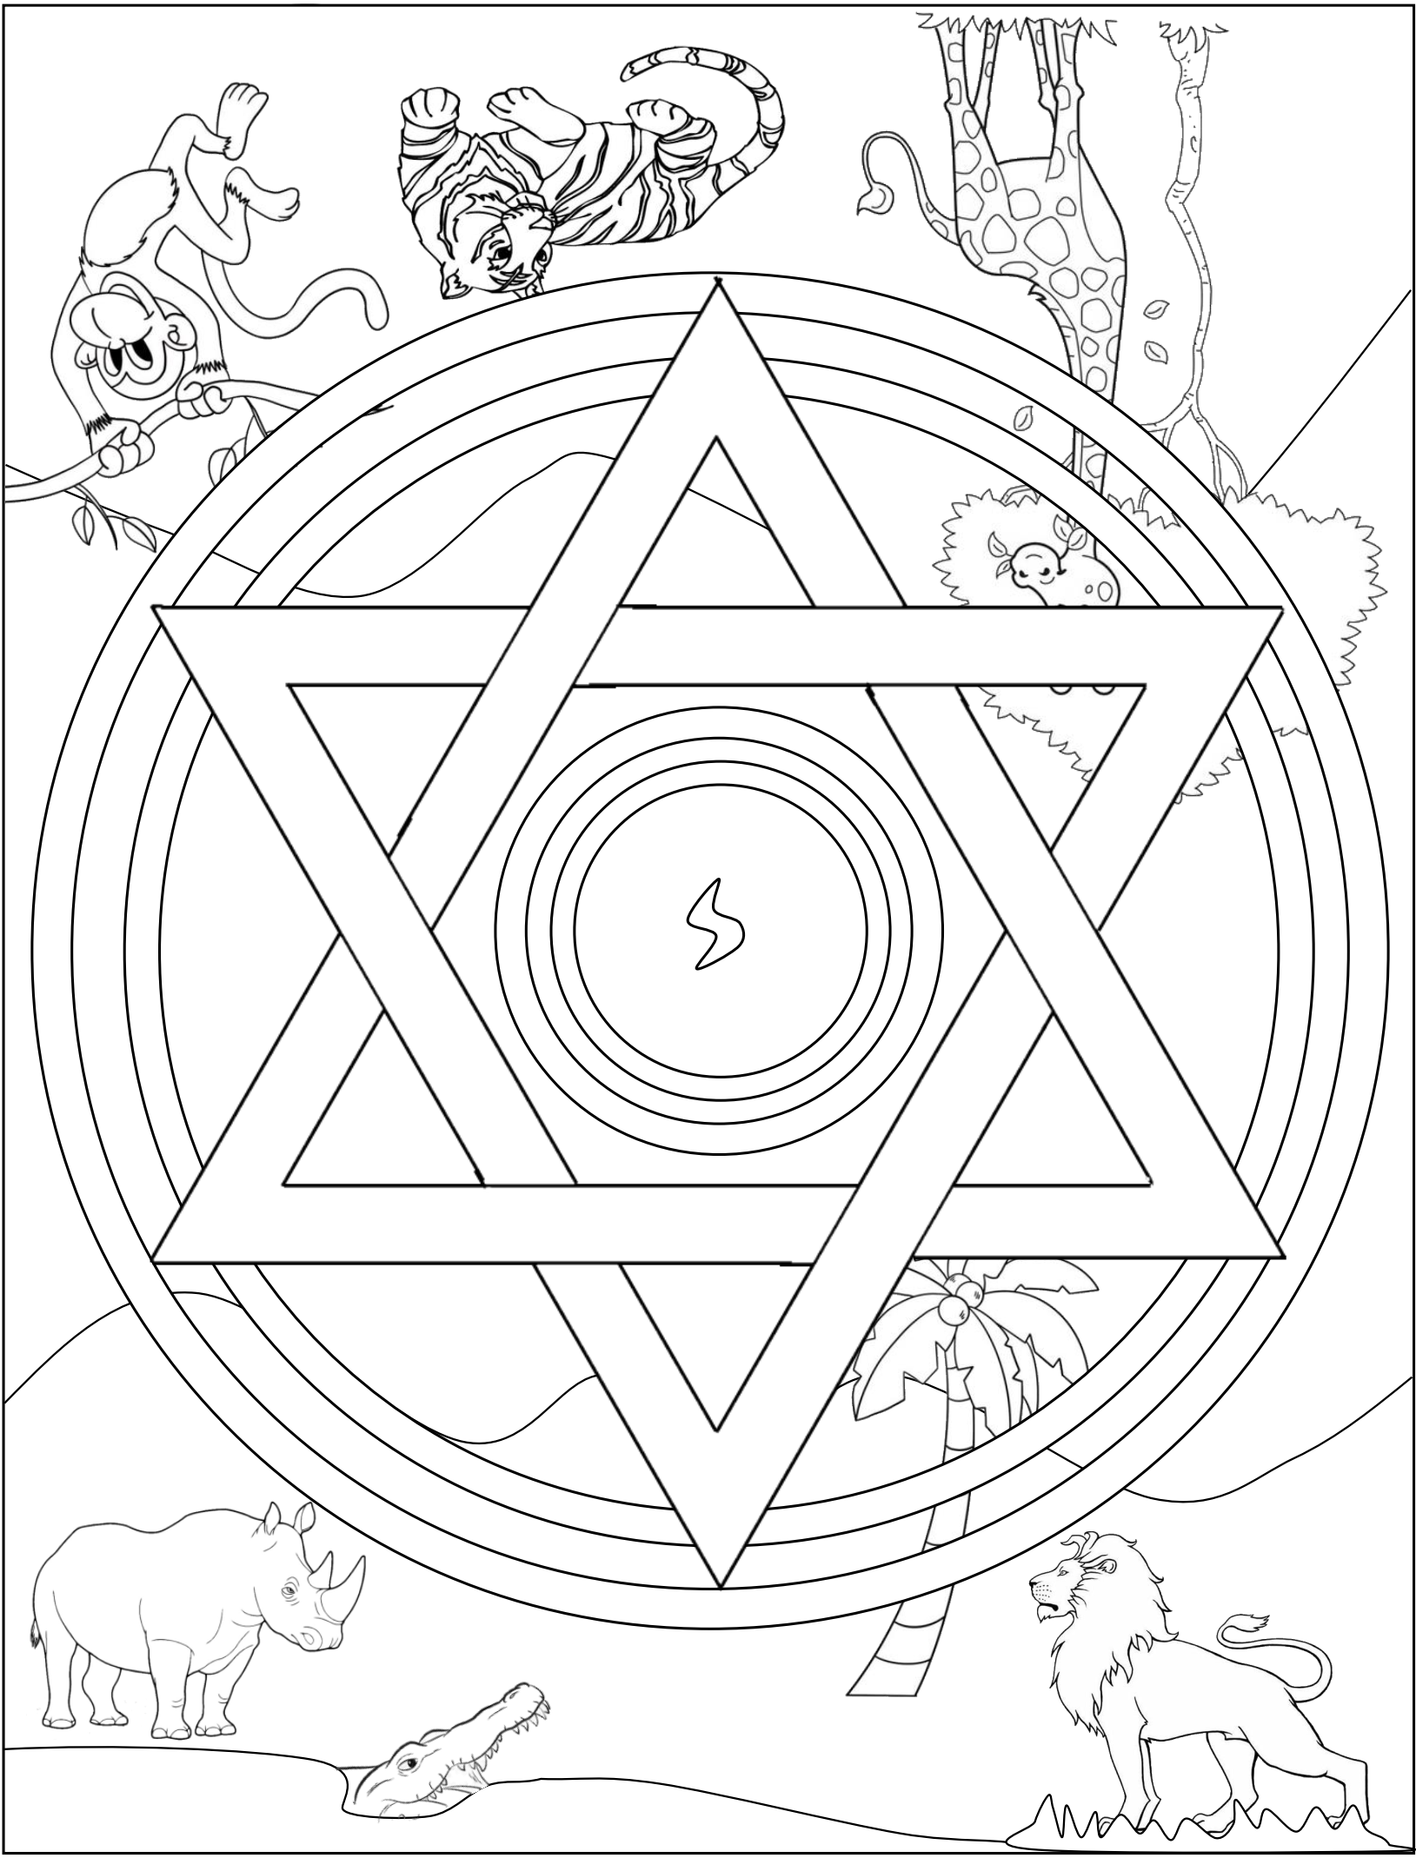
E ora tocca a te!
Prendi la scheda e colora.
Che cosa hai provato ascoltando le parole di Sami Modiano?
Quale quadro ti ha colpito di più e per quale motivo?

Slide 17
PER NON DIMENTICARE
27 Gennaio 2023
anche quest’anno

